Slide 1


MODULE ING1-2023/24 Communication et Expression: les Fondamentaux III: les Apprentis
Séance 1

Slide 2
Points abordés
1° Contexte général du module
2° Le département Relations Humaines
3° Les règles du jeu dans le groupe
4° Objectifs et positionnement du module: compétences développées
4° Le découpage des séances
5° Validation du Module

Slide 3
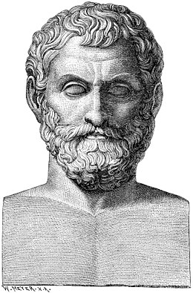
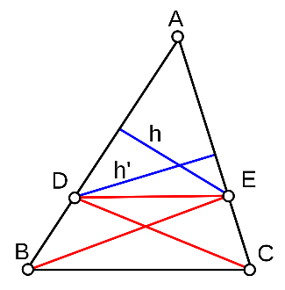



Un changement de paradigme dans l’enseignement: de l’académique au professionnel
Secondaire: Fondamentaux, culture générale et scientifique
Cycle préparatoire: Fondamentaux, culture générale et scientifique
Cycle ingénieur: vers la pratique et le professionnel
De la passivité à l’activité
De la théorie à la pratique

Slide 4
Pourquoi ce module?
H. Cross (1885-1959), ingénieur et professeur d’université Engineering and Ivory Towers, soutient que les ingénieurs ne sont pas principalement des scientifiques :
« S’ils devaient être classés, ils devraient être considérés davantage comme des humanistes que comme des scientifiques. Ceux qui dédient leur vie à l’ingénierie se sentent probablement en contact avec presque toutes les sphères de l’activité humaine. Ils doivent non seulement prendre des décisions importantes sur la conception mécanique d’ensemble de structures et de machines, mais ils sont aussi confrontés aux problèmes des réactions humaines, de la communication, de l’environnement et constamment impliqués dans des problèmes juridiques, économiques et sociologiques. »

Slide 5


L’ingénieur: un expert technique?
Prédominance des formes verbales et écrites de la communication en entreprise: 78% du temps et 67% des activités des cadres. Et de plus en plus…..
Mais aussi (surtout?) un grand communicant et un individu imbriqué dans un panel d’interactions humaines !

Slide 6

Conséquence: prise de conscience et changement de mentalités dans les grandes écoles: formation, CTI=recrudescence des Humanités
Et les Humanités, c’est notre métier! Pôle Humanités et Design et département Relations Humaines

Slide 7

Un enseignement à 3 dimensions décliné sur les 3 années du cycle ingénieur et au sein des Mastères Spécialisés
Communication
Sensibilisation à la communication
Expression écrite et orale
Projet personnel et professionnel
Ouverture et cultures
Ouverture culturelle
Communication et management interculturels
Relations humaines et professionnelles
Travail en équipe, Ecoute et conduite d’entretien, Animation de réunion, Management d’équipe, RPS

Slide 8

Une progression sur 3 ans ING1-ING2-ING3
Environ 50h de cours par année CM/TD/hybridation présentiel/ distanciel (contexte actuel + cours pendant les vacances)
Puis, les thématiques plus détaillées sur 3 ans
ING1 : CEF3, Interaction et coopération 3, Éthique et Sciences
ING2 : Ecoute et conduite d’entretien, Animation de réunion,
communication interculturelle
ING3 : Risque Psychosociaux, Management d'équipe
Ajout d’une matière transversale sur toutes les années
: ETHIQUE
Notes:
Le détail des différents cours d’éthique (4 pour le moment : éthique et recherche, éthique générale, éthique et sciences, éthique et technologie) seront prochainement disponibles, ils sont toujours en cours de construction. Ce sont de nouveaux modules, en lien avec la nouvelle politique de CY de prise en compte forte de l’éthique et des différents impacts des ingénieurs dans notre société. Ils permettent une ouverture philosophique, historique, technologique sur des questionnements liés aux valeurs, aux statuts des sciences, aux problématiques éthiques, aux enjeux humains et environnementaux, aux résolutions de problèmes, etc.

Slide 9

Les objectifs du département Relations humaines
Développer vos compétences personnelles pour optimiser vos performances professionnelles.
A compétences égales, c’est votre sens des relations humaines et la qualité de votre communication qui feront la différence
Votre interlocutrice: moi. Où me trouver? Sur Teams, en CT206, mail: sma@cy-tech.fr
Notes:
Il existe des objectifs complémentaires étroitement liés à celui énoncé :
L’amélioration des compétences techniques et humaines permettent d’optimiser les performances professionnelles, mais les compétences humaines sont transversales et peuvent se transférer dans votre sphère privée (relations familiales, amicales, etc.) ou votre sphère public élargi (citoyen), au-delà du professionnel.
Un travail de réflexion sur les enjeux humains des développements techniques et technologiques.
Une ouverture aux disciplines et développements issus des SHS (recherche et paradigme)
Une occasion de continuer d’élargir sa culture générale
Dans un avenir proche (fin d’année 2020-2021 dans le meilleur des cas), le département réalisera une maquette compétences détaillée.

Slide 10

Les règles du jeu au sein de nos cours
Présence et ponctualité: la règle des -25% + l’apprentissage
Pas d’ordinateurs, ni de téléphones
Respect de chacun et bienveillance
Écoute et attention envers l’autre
Non-jugement et ouverture d’esprit
Confidentialité
Participation active et respect des deadlines de rendus
Créativité
Liberté d’expression
Attention, nous sommes 40. : Zéro discipline!!!!
Quoi d’autre ? Règle ultime
Notes:
Quelques règles imposées par l’enseignant. Réflexion possible sur l’impact d’une participation collective à la création de normes pour le groupe. Selon le temps disponible : expliciter en quoi certains points sont nécessaires.
Quelques exemples :
Présence : le format spécifique nécessite de vivre les expériences et de partager avec autrui (différent d’un cours magistral)
Ponctualité : question de bienséance mais aussi de temps disponible pour travailler/apprendre
Respect, bienveillance, écoute, attention envers autrui, confidentialité : il faut la création et le maintien d’un sentiment de sécurité minimal pour pouvoir échanger/partager sur des points privés (au-delà des convenances sociales). Pour cela, il faut savoir être bienveillant (respect, écoute) pour inviter autrui dans cette relation. La confidentialité est dans ce sens une forme de respect pour la parole de l’autre.
Non-jugement et participation : le jugement entrave la participation, car il est vécu comme une attaque identitaire
Créativité et liberté d’expression : à mon sens, davantage une « invitation à » que d’une règle imposée

Slide 11
Quel module pour quel contenu? Qu’avez-vous appris? Qu’allez-vous apprendre?
CEF3: le couronnement
CEF2?
CEF1?

Slide 12

L’éloquence et l’ingénierie, y a-t-il vraiment un lien?
Les concours d’éloquence en grandes écoles ne sont-ils qu’une mode?

Slide 13

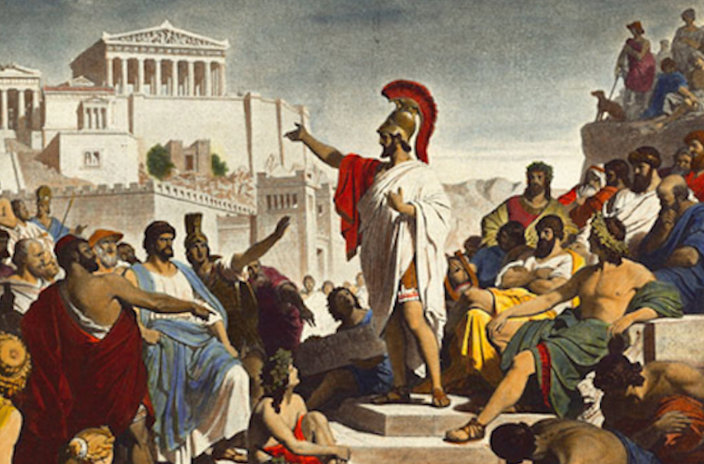
Rhétorique et Argumentation: le concours d’éloquence de CYTECH!

Slide 14

Déroulé et validation
Séances | Thèmes
Séance 1 : TD | L’argumentation : définition et méthodologie 1
Séance 2 : TD | L’argumentation : définition et méthodologie 2
Séance 3 : TD | Atelier animé par des professionnels
Séance 4 : TD | Atelier animé par des professionnels
Séance 5 : TD | Atelier animé par des professionnels
Séance 6 : TD (durant la semaine de partiels) | Déclamation, élection du meilleur texte et exercices
Séance 7 : TD (durant la semaine de partiels) | Déclamation, élection du meilleur texte et exercices
FOND
FORME
Les 2
En continu, tout au long du semestre : réalisation du Projet Voltaire en ligne : 25% de la note finale
Texte rédigé + déclamé : 10/10 : 75% de la note finale + BONUS/MALUS de participation (rendu des exercices réalisés en classe) en mode contrôle continu

Slide 15

UN TRAVAIL À L’ORAL COMME À L’ÉCRIT : PHASE PRÉPARATOIRE DU CONCOURS D’ÉLOQUENCE!!! Mars 2024
Choisir un sujet libre
Travail préparatoire et établissement d’une stratégie argumentative (consultation des documents fournis, slides et documents recherchés en autonomie) = ensemble la semaine du 16/10
Construire LE TEXTE le plus riche en procédés rhétoriques de votre vie : plaidoyer, réquisitoire…
Déclamer devant le groupe + commentaires du groupe = la semaine de partiels (du 15/01 au 19/01) = élection du/des meilleurs orateurs du groupe = finale, événement en mars 2024

Slide 16

Et CHAT GPT? Il est très éloquent aussi…
Mais il ne vous fera monter en compétence
Utilisation systématique d’un logiciel de détection des travaux IA pour tous les rendus. Le risque: 0
Si volonté d’utilisation malgré tout, joindre la version CHATGPT et votre version élaborée et retravaillée. Travail minoré.

Slide 17
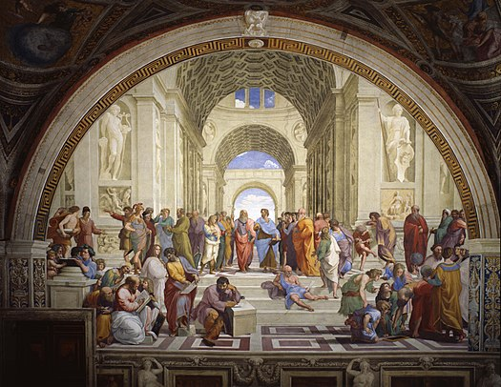
« L’homme politique voudrait montrer la justesse de ses idées, le publicitaire souhaite promouvoir un produit, l’avocat de la défense doit démontrer l’innocence de son client, l’adolescente veut convaincre ses parents de la laisser sortir ce soir, l’intellectuel voudrait convaincre le monde entier de la justesse de ses vues, etc. La rhétorique est partout ».
J. F. Dortier
Raphaël, l’Ecole d’Athènes
Notes:
Tiré de l’article « la rhétorique d’Aristote à Barak Obama » Jean-François Dortier Dans Sciences Humaines 2009/11 (N°209), page 2

Slide 18
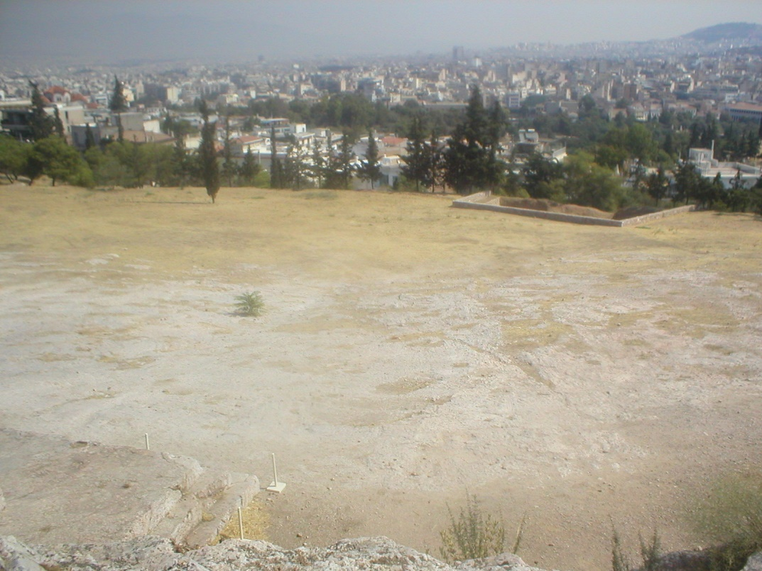
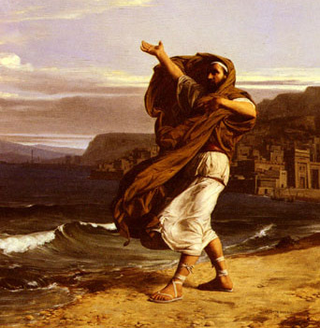
LES ORIGINES: le système rhétorique, 3 genres
« … donc on parlera sans doute de trois types de discours, du discours délibératif, du discours judiciaire et du discours démonstratif. » (Aristote, Rhétorique)
Aristote associe ainsi des situations de parole à des objets de discours, des visées spécifiques et des procédés rhétoriques et argumentatifs appropriés.
Le genre délibératif est celui de l’assemblée, où sont discutées les décisions touchant à l’avenir de la cité
Le genre judiciaire est celui du tribunal, où il s’agit de se prononcer sur des faits passés, selon les catégories du juste et de l’injuste.
Le genre épidictique enfin est celui de l’éloge et du blâme, selon que l’objet de discours relève du bien ou du mal
Ecclésia ATHENES
Notes:
Ecclésia désigne l’Assemblée du peuple citoyen dans de nombreuses poleis antiques et notamment dans la cité d’Athènes. Poleis (pluriel de polis) désigne en Grèce Antique une cité Etat, c’est-à-dire une communauté de citoyens libres et autonomes. Dans la pensée Grecque Antique, la cité représente avant tout une structure humaine et sociale, et non une organisation administrative. Ecclésia était le lieu de la parole, du bien-dire, de l’art oratoire…

Slide 19
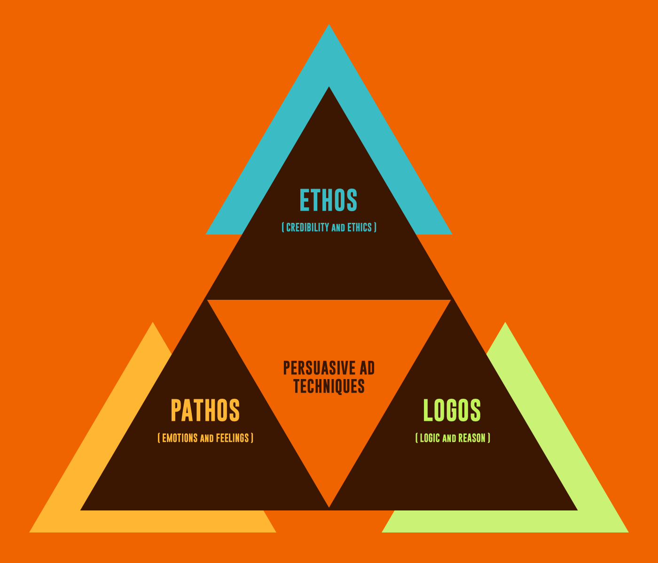
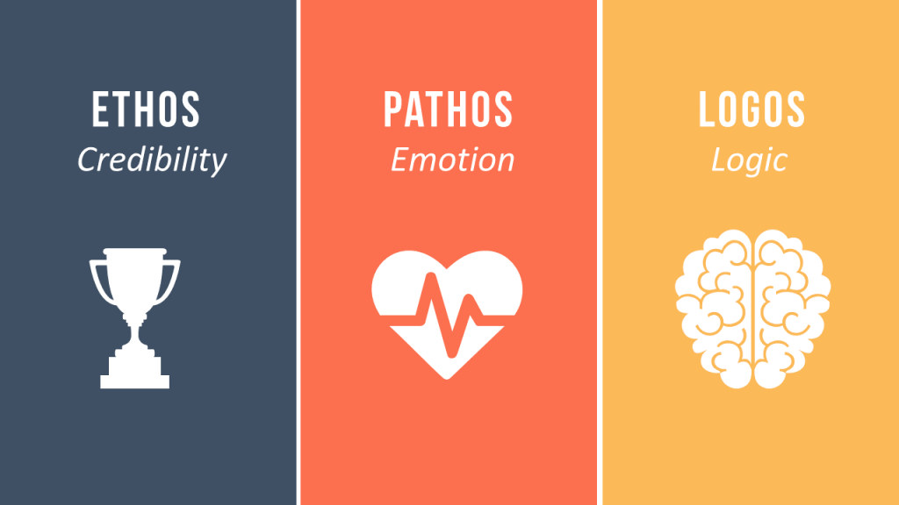
LOGOS, PATHOS, ETHOS LES TROIS AXES DE L’ART DE CONVAINCRE PAR ARISTOTE, LES TROIS TYPES DE PREUVE RHÉTORIQUE
Notes:
Rappelez vous : donnez de la pertinence, des sensations et de la cohérence à votre discours!

Slide 20
ARGUMENTER: C’EST CONVAINCRE, PERSUADER, DÉLIBÉRER
Pour convaincre, on fait appel à la raison, aux facultés d’analyse et de raisonnement, à l’esprit critique du destinataire: le logos
Pour persuader, on fait appel aux sentiments, aux émotions, à l’empathie
Délibérer, c’est examiner les différents aspects d’une question, en débattre, y réfléchir avant de prendre une décision. Exercice « phare » de la réunion!!!

Slide 21
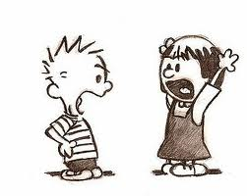
UNE NÉCESSITÉ TANT PERSONNELLE… QUE PROFESSIONNELLE…
Exercice omniprésent dans une vie
En tant qu’étudiant
En tant que citoyen
En tant que demandeur de stage ou d’emploi
En tant que professionnel et qu’ingénieur

Slide 22
CERTAINS SONT MEILLEURS QUE D’AUTRES
C. Higgins parle d’un « nouveau Cicéron »
Aura, charisme et maîtrise
La force des histoires
L’art des images
L’art du contraste
3 idées clés: espoir-changement-unité
Notes:
3 idées clés: Espoir, Changement, Unité

Slide 23

Et les apprentis, ils sont forts aussi!
BRAVO LILIAN!

Slide 24
MODULE ING1-2023/24 Communication et Expression: les Fondamentaux III: les Apprentis
Séance 2

Slide 25



Pour se remettre dans le bain: les meilleurs de Sciences Po! Et Mathieu de CYTECH

Slide 26
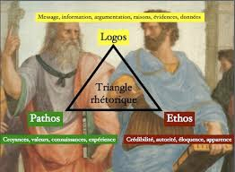
SE FAMILIARISER AVEC LA NOTION D’ARGUMENTATION
1) Toute argumentation est une tentative visant à influencer son interlocuteur
2) Toute argumentation est dialogue. Mode de confrontation d’un discours à un contre-discours. Au centre de l’argumentation: le désaccord.
3) Toute argumentation est justification et explication
4) Toute argumentation est rhétorique

Slide 27
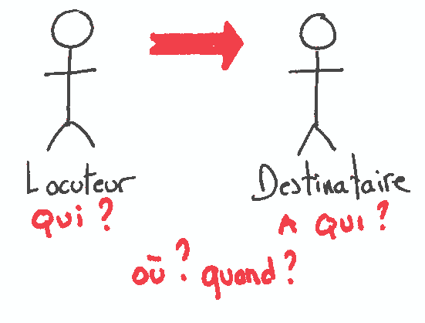
PRINCIPE DE BASE: SITUATION DE COMMUNICATION
Facteurs sociologiques
(situation professionnelle)
Facteurs psychologiques et affectifs
(mieux toucher le récepteur)
Facteurs intellectuels
(code verbal, idéologies, motivations)

Slide 28

UNE ADAPTATION AU PUBLIC: LA CLÉ DU SUCCÈS
Dans l’Antiquité, les Grecs avaient déjà compris que le discours (le logos) dépendait à la fois de l’image que l’orateur voulait donner de lui-même (l’éthos) et des passions de l’auditoire (le pathos).
Et Aristote de dépeindre les arguments qui toucheront:
LES JEUNES (« ils sont enclins à la colère et à l’emportement »)
LES VIEUX (« ils ont l’esprit étroit, ayant été rabaissés par la pratique de la vie »)
LES RICHES (« on devient arrogant et hautain »)
LES NOUVEAUX RICHES (« un penchant tantôt à l’arrogance, tantôt à l’intempérance, qui les porte soit aux voies de fait, soit au libertinage ») !
Notes:
Souvenez vous pendant le séminaire de sensibilisation à la com le schéma du discours selon Aristote

Slide 29

TRAQUER LES IDÉES: OPTIMISATION DE LA RECHERCHE D’ARGUMENTS
Brainstorming
« Méthode essentielle» et loi des «5 W»
« Méthode des domaines » ou des « points de vue »
Méthode du « comment le sait-on? »

Slide 30
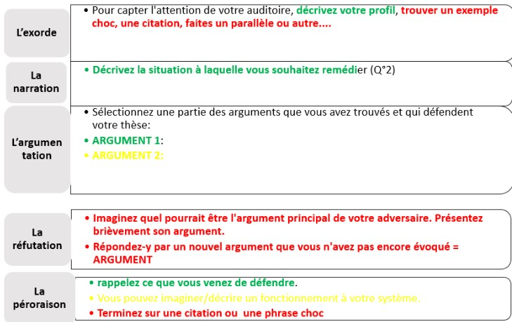
ORGANISER UNE RÉFLEXION COHÉRENTE: CLASSER LES IDÉES, CONCEVOIR UNE STRUCTURE: la trame classique de la séquence argumentative

Slide 31

ORGANISER UNE RÉFLEXION COHÉRENTE: CLASSER LES IDÉES, CONCEVOIR UNE STRUCTURE: la trame de la séquence argumentative
Plan linéaire | Plan binaire | Plan analytique
Enumératif, chronologique | Opposition | Journalistique Thématique

Slide 32
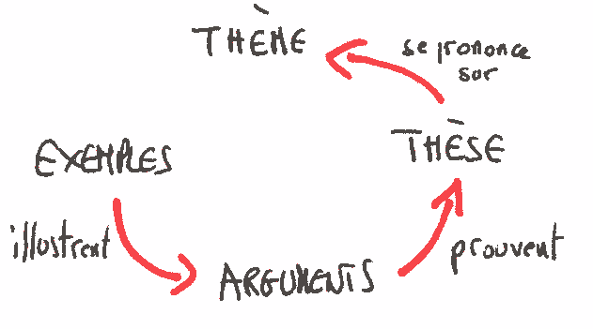
CONCEVOIR UNE UNITÉ DE RÉFLEXION: LE PARAGRAPHE ET SAVOIR DÉVELOPPER DES ARGUMENTS: bien ficeler votre séquence argumentative
Les principaux axes du raisonnement logique dans la séquence argumentative
Déduction
Induction
Recherche des causes
But
Opposition et contradiction
Hypothèse
Elimination
Alternative
Addition et succession
Cause Conséquence

Slide 33
CRITÈRES DE FORMULATION ET NOMBRE D’ARGUMENTS
Un argument porteur, à développer, se formule en une phrase concise et percutante. Il se détache ainsi nettement de son développement et gagne ainsi en force et en clarté.
Un paragraphe par argument
Un nombre limité d’arguments

Slide 34

TYPES D’ARGUMENTS 1
Type d’argument | Construction
Argument logique | Il est issu du raisonnement de l’auteur : il se fonde sur la logique du discours.
Argument d’autorité | Il s’impose car il s’appuie sur des références connues de tous, qui apparaissent comme des vérités d’évidence.
Argument de valeur | Il se réfère à un système de valeurs (morales, religieuses, sociales...) bien installées.
Argument d’expérience | Il se fonde sur le recours à des faits, à des témoignages : il est directement issu d’exemples, il est concret.
Argument ad hominem | Il est choisi en fonction de la personnalité du destinataire : il est particulièrement adapté à sa sensibilité, à ses goûts, à sa culture, à son vécu.
Type d’argument | Construction
Argument logique | Il est issu du raisonnement de l’auteur : il se fonde sur la logique du discours.
Argument d’autorité | Il s’impose car il s’appuie sur des références connues de tous, qui apparaissent comme des vérités d’évidence.
Argument de valeur | Il se réfère à un système de valeurs (morales, religieuses, sociales...) bien installées.
Argument d’expérience | Il se fonde sur le recours à des faits, à des témoignages : il est directement issu d’exemples, il est concret.
Argument ad Hominem, réfutation ad hominem | Il est choisi en fonction de la personnalité du destinataire : il est particulièrement adapté à sa sensibilité, à ses goûts, à sa culture, à son vécu. On l’attaque là-dessus pour le discréditer

Slide 35
TYPES D’ARGUMENTS 2
Type d’argument | Construction
Argument par la menace | = Les conséquences négatives
Argument de direction | =prévenir d’une pente savonneuse
L’argument par comparaison (ou par analogie « au sens large ») | établir un parallèle entre ce dont on est en train de parler (le thème) et un autre objet ou une autre situation
Argument par le précédent | Référence au passé
Argument a fortiori | Cet argument pose que si l’on admet (ou refuse) une proposition A, alors on accepte (ou refuse), à plus forte raison, une proposition B.
Argument par la cause / par l’effet | On parle d’argument par la cause lorsqu’un état de fait E est en discussion, et qu’on utilise l’affirmation de l’existence de sa cause C pour renforcer l’affirmation de la réalité de E : « E doit être le cas, puisque C est le cas, et que C provoque/fait advenir/cause E ».

Slide 36

GESTION DES EXEMPLES
Types d’exemples | Fonction
Exemple illustratif (le plus courant) | Cas particulier qui vérifie l’idée générale de l’argument
Exemple démonstratif ou argumentatif | On se sert du cas particulier pour en induire une idée générale. À la base du raisonnement, ce type d’exemple peut être considéré comme un argument à lui seul.

Slide 37
QUELS REGISTRES DE L’ARGUMENTATION?
Registre | Effet voulu
Polémique (du grec polemos, « guerre ») | Controverser vivement ou agressivement la thèse adverse
Pathétique (du grec pathein : « souffrir ») | Émouvoir fortement, provoquer la pitié, attendrir, impressionner - Procédé de persuasion.
Lyrique | Susciter une émotion poétique, communiquer des sentiments personnels.
Comique | Amuser, susciter ainsi l’intérêt d’un destinataire mieux disposé à comprendre une thèse
Laudatif | Faire l’éloge de quelqu’un ou d’une thèse.
Didactique | Délivrer un enseignement, donner une leçon, qui restera dans les mémoires

Slide 38

QUELQUES PROCÉDÉS DE STYLE À LA PORTÉE DE TOUS, EN VRAC
L’appel au récepteur, la question de l’émetteur, la bonne foi, le crédo sincère, le recours aux normes, la définition, l’appel aux valeurs, l’autorité, la connotation, la formule, le rythme binaire ou ternaire, la gradation de rythme, la gradation de sens, le parallélisme, l’opposition, l’ironie, l’analogie, la pétition de principe, l’itinéraire, le paradoxe, l’inversion, la formule détournée, répétition, jeu de mots, double sens, jeu de sonorités

Slide 39
L’ELOCUTIO ET LES FIGURES DE STYLE
Répertoire et énumération: cf tableau.

Slide 40
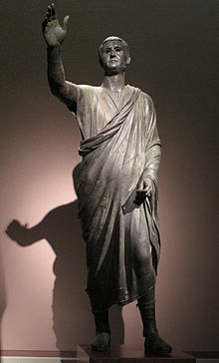
RETOUR AUX SOURCES: les 5 parties du système rhétorique
Les cinq étapes de la rhétorique (désignées par des termes latins) | Objectifs
inventio | la recherche des idées, des arguments
dispositio | l’organisation des éléments dans l’ordre le plus efficace, comprenant quatre parties : - l’exorde : destiné à capter l’attention - la narration : qui agit pour et contre - la récapitulation : qui reprend les éléments principaux - la péroraison : qui fait appel à l’émotion et prend un caractère pathétique
elocutio | le choix des formes les plus appropriées parmi les procédés, le travail du style
memoria | les moyens pour favoriser la mémorisation du discours
prononciatio | l’usage le plus efficace de la voix, des gestes, du corps.

Slide 41

ARGUMENTATION VS MANIPULATION
Tout est-il « argumentable »?
Tous les arguments sont-ils bons pour défendre une opinion?
Y a-t-il des limites à l’action que l’on peut exercer sur un auditoire?
Ou l’importance d’une argumentation éthique. L’exemple des Sophistes…

Slide 42
EXEMPLE, PROCÉDÉS ET MÉTHODOLOGIE: ce que vous devrez faire et rendre, l’importance de l’apparat méthodologique
Pourquoi se mentir? Croyez-moi, vous ne gagnerez rien à répéter inlassablement des idées toutes faites qu'on vous inocule malgré vous au fil d'émissions formatées et conformistes. Réveillez-vous! jeunes de France, jeunes d'Europe, jeunes du monde! L'avenir est à ceux qui changeront le présent. Quittez le troupeau des faux rebelles, prenez ces chemins de traverses que la broussaille encombre, ces chemins buissonniers de l'opinion personnelle, libres et intactes que seuls vous, jeunes esprits, pourrez peut-être défricher encore... Le bruit des médias prolifère pour bientôt prendre toute la place dans vos vies infertiles. Le beau mensonge tue votre imaginaire et le remplace.

Slide 43

POUR APPROFONDIR LE SUJET. Vous avez des devoirs!
« A voix haute », 2016 = à voir obligatoirement pour fin novembre = Classe Teams
Bibliographie:
Clément Viktorovitch, Le Pouvoir rhétorique. Apprendre à convaincre et à décrypter les discours, Seuil, 2021
Bertrand Périer, La parole est un sport de combat, JC Lattès, 2017
Etc….Documentez-vous, inspirez-vous!

Slide 44


Slide 45

Partie 2 : les ateliers en trois séances
Brainstorming: La prise de parole et vous? Quels thèmes à travailler, quelles difficultés? D’après vous, de quoi dépend une communication orale réussie? Et « A voix haute »?

Slide 46


L’oralité est un « sport » et une histoire de corps
Comment progresser quelque soit son niveau de départ?

Slide 47
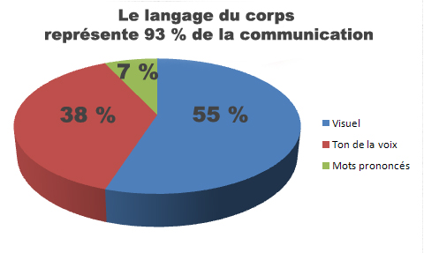
Théorie d’Albert Mehrabian

Slide 48

I- Le corps, la gestuelle et ses 55%
Les thèmes clés

Slide 49

La posture: « Qui se pose, s’impose »
Vers l’équilibre et l’enracinement: exercice 1

Slide 50
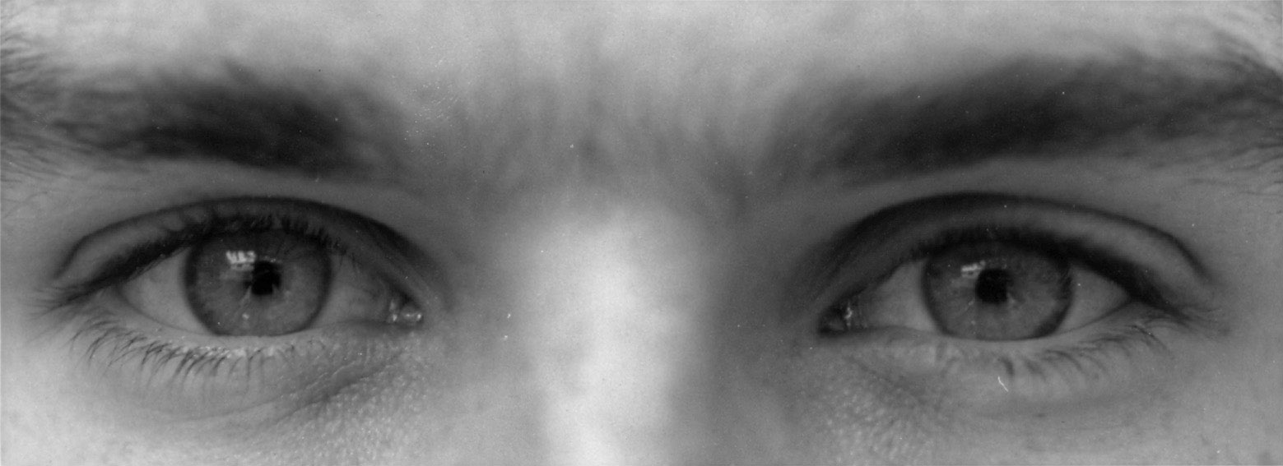
Le regard
Comment regarder chaque public? exercice 2

Slide 51
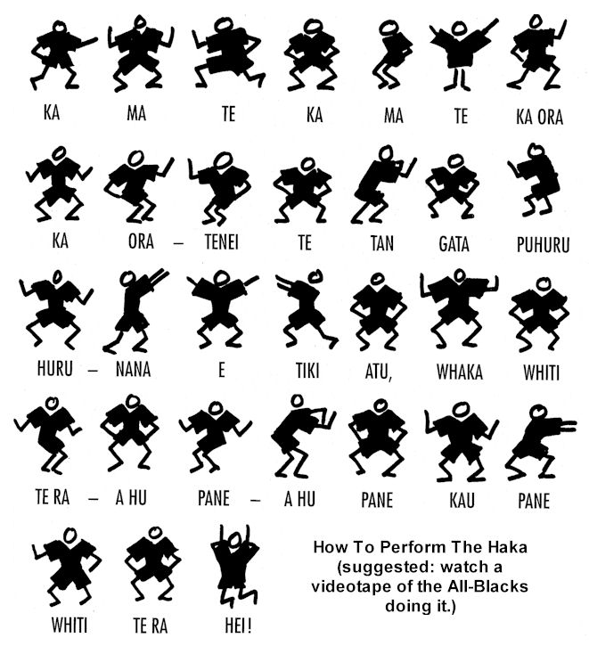
La gestuelle et les déplacements
Faites des gestes, le public attend ça, mais…

Slide 52
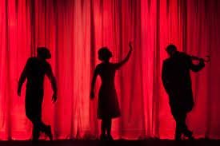
Synthèse: corps, voix, énergie et expressivité
Exercice 3: le gromlo

Slide 53
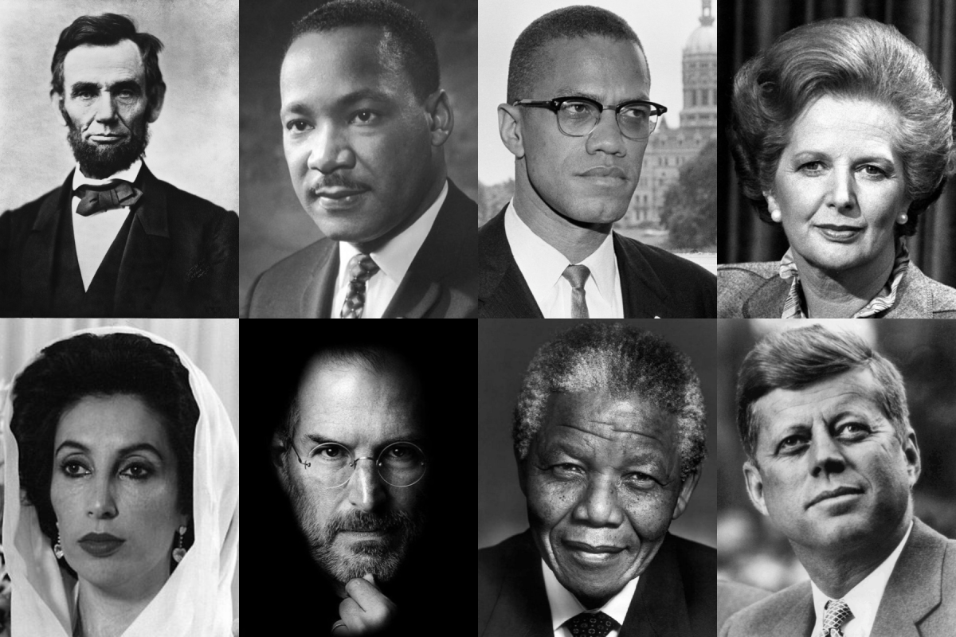
Qu’est-ce que le charisme?

Slide 54
Les « territoires du charisme » ou les six archétypes de présentation
EXPERT
Précision
COPAIN
Aisance
CONTEUR
Imagination
ANIMATEUR
Energie
GENERAL
assertivité
INTIMISTE
Rapport
Décortiquons une prise de parole

Slide 55
Savoir adapter sa posture oratoire: le secret du charisme
Rhétorique
Dialectique
Axe non verbal
Plateforme verbale
L’aura
Exercice 4 : Un thème, 6 contextes et le discours caméléon

Slide 56
La plongée
1-Des enfants curieux de mieux comprendre votre métier
2-Une centaine de professionnels de la plongée conviés à une convention animée par vos soins à propos du braconnage sous-marin
3-Un café rencontre d’amateurs de plongée où vous êtes l’invité de la semaine pour parler de votre passion
4-Un groupe de touristes débutants qui veulent faire leur baptême de plongée dans votre club
5-Votre équipe doit récupérer l’ancre d’un bateau du club resté coincée lors de la dernière sortie en mer
6- Un journaliste de Wild Geographic pour un interview exclusive sur votre découverte d’une espèce sous marine inconnue
EXPERT
Précision
COPAIN
Aisance
CONTEUR
Imagination
ANIMATEUR
Energie
GENERAL
assertivité
INTIMISTE
Rapport

Slide 57
Le PITCH adapté au public convaincre en moins de 2 minutes!
François: assistant social
Bernard: professeur de philosophie
Vladimir: ingénieur logistique
Noémie: artiste peintre

Slide 58
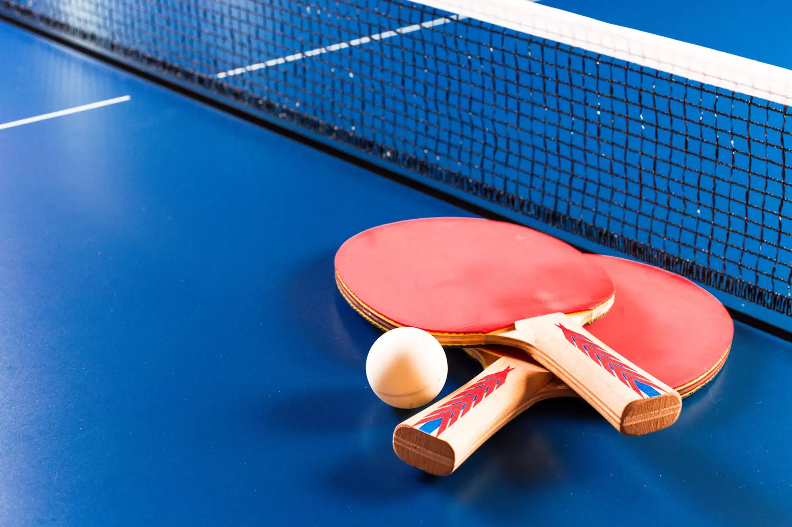
Joutes oratoires et ping-pong d’arguments

Slide 59

II-La voix (37%), il faut la travailler
Volume adapté
Articulation
Diction
Débit
Intonation: extrait de « Coupez le son: le charisme en politique »

Slide 60

« Le silence est d’or »
Bien géré et dosé, l’allié de l’orateur, qui, trop souvent a peur du vide verbal

Slide 61

Respiration et exercices autour de la voix

Slide 62
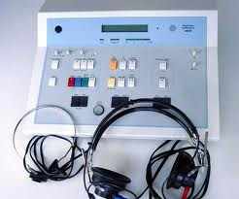

Alfred Tomatis et l’Audio-psycho-phonologie (A-P-P)
Ou comment travailler sa voix de manière optimale: LA METHODE

Slide 63
La voix ne contient que ce que l'oreille entend.
Si l'on modifie l'audition, la voix est immédiatement et inconsciemment modifiée.
Il est possible de transformer durablement la phonation par une stimulation auditive entretenue pendant un certain temps (loi de rémanence).
Le cas Depardieu = exemple

Slide 64
Rappel:LES ORIGINES: le système rhétorique, 3 genres
« … donc on parlera sans doute de trois types de discours, du discours délibératif, du discours judiciaire et du discours démonstratif. » (Aristote, Rhétorique)
Aristote associe ainsi des situations de parole à des objets de discours, des visées spécifiques et des procédés rhétoriques et argumentatifs appropriés.
Le genre délibératif est celui de l’assemblée, où sont discutées les décisions touchant à l’avenir de la cité
Le genre judiciaire est celui du tribunal, où il s’agit de se prononcer sur des faits passés, selon les catégories du juste et de l’injuste.
Le genre épidictique enfin est celui de l’éloge et du blâme, selon que l’objet de discours relève du bien ou du mal
Ecclésia ATHENES
Notes:
Ecclésia désigne l’Assemblée du peuple citoyen dans de nombreuses poleis antiques et notamment dans la cité d’Athènes. Poleis (pluriel de polis) désigne en Grèce Antique une cité Etat, c’est-à-dire une communauté de citoyens libres et autonomes. Dans la pensée Grecque Antique, la cité représente avant tout une structure humaine et sociale, et non une organisation administrative. Ecclésia était le lieu de la parole, du bien-dire, de l’art oratoire…

Slide 65
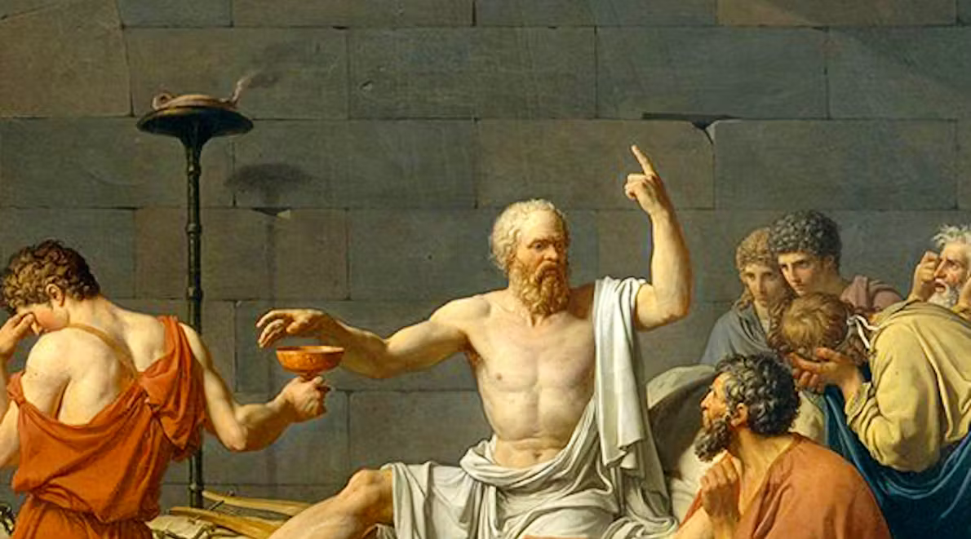
Eloge ou blâme (pas méchant) du copain
Se mettre en binôme = se présenter, parler de soi, se raconter sa vie
S’isoler pour écrire un court discours d ’éloge ou de blâme de votre interlocuteur en se basant sur les éléments de son récit.
Déclamer devant le groupe.

Slide 66
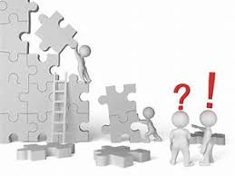
Structurer un discours: exercice
Pour bien intégrer la structure, efforcez-vous de faire un très bref discours qui comporte deux phrases d’exorde, deux phrases de narration, deux phrases d’argumentation, deux phases de réfutation, deux phrases de péroraison

Slide 67
MERCI

